Slide 1

中国共产党领导人民
站起来、富起来、强起来
https://mp.weixin.qq.com/s/H4v67W4-HrRQjT27wmUILg

Slide 2

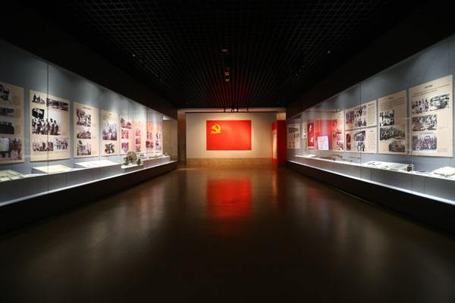
课前导入
思路一：【探究与分享】
中国国家博物馆举办的“复兴之路”主题展览展出了一千多件具有代表性的文物，它们共同讲述着中华民族苦难与复兴的历史，其中包括林则徐向清廷报告销烟过程的奏折、三元里人民抗英的旗帜、上海公租界的界碑等等……
请同学们观看展览图片并思考，如果让你将展览文物图片按时间顺序进行归类你会分成几段？
Notes:
在课前导入部分我设计了两个导入思路供老师们选用，思路一
中国国家博物馆举办的“复兴之路”主题展览展出了一千多件具有代表性的文物，它们共同讲述着中华民族苦难与复兴的历史，其中包括林则徐向清廷报告销烟过程的奏折、三元里人民抗英的旗帜、上海公祖界的界碑等等……
请同学们观看展览图片并思考，如果让你将展览文物图片按时间顺序进行归类你会分成几段？

Slide 3
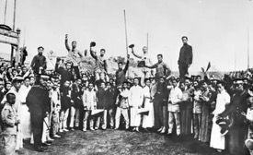
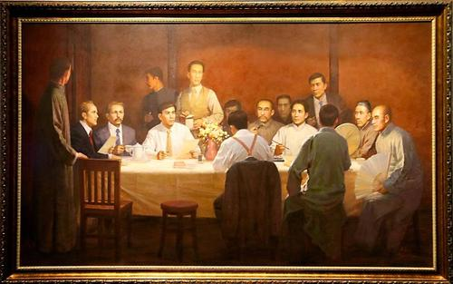
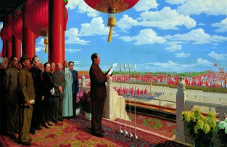

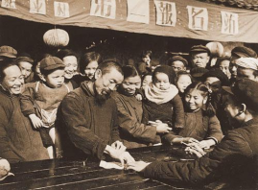
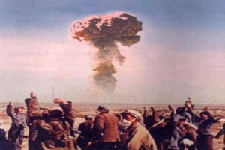
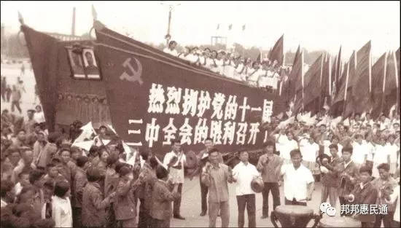

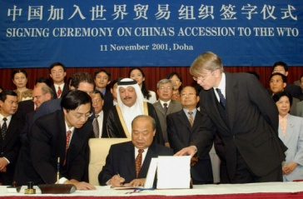
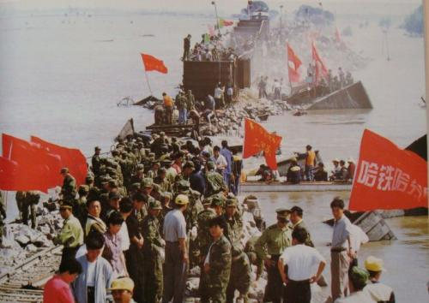
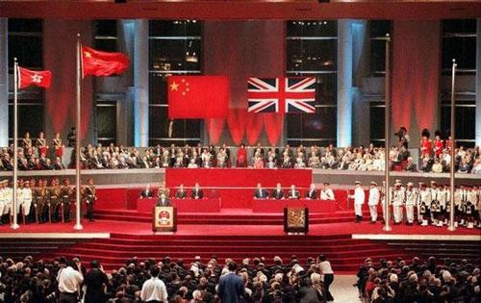
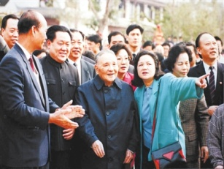
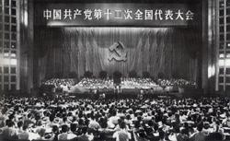

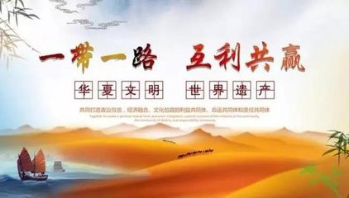


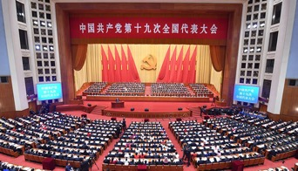
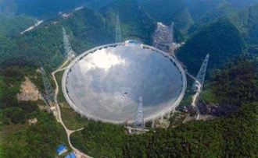

五四运动
一大建党
开国大典
五四宪法
三大改造完成
第一颗原子弹爆炸
十一届三中全会
1919
1921
1949
1954
1956
1964
1978
2008
2001
1998
1997
1992
1982
北京奥运
加入世贸
抗洪救灾
香港回归
南巡讲话
开创中国特色社会主义
2012
2013
2014
2015
2017
2019
2020
中国梦
一带一路
反腐除恶
脱贫攻坚
十九大 新时代
FAST天眼
全面小康
Notes:
在这里我给出了从1919年开始到19年这100年间发生的代表性实践，希望让同学们能够调动起历史上学过的已有知识，并进行分类，形成对中国共产党领导人民站起来、富起来、强起来的时间线索.关注中国从中国共产党诞生后带领人民站起来、富起来、强起来的总的历程：

Slide 4
思路二：
请根据照片提示和相关学科知识，列举中国共产党领导中国人民站起来、富起来、强起来过程中，在经济、政治、文化、社会、生态等领域取得的成就。（每个时期说三个）
Notes:
在这里分享的第二个导入可以采取学生活动的方式进行，将班级学生分成小组，以小组为单位，根据少部分照片提示和相关学科知识，列举中国中国共产党领导中国人民站起来、富起来、强起来过程中，在经济、政治、文化、社会、生态等领域取得的成就。（每个时期写三个）
游戏规则：限时30秒，后说的组不能重复前面说过的成就
通过这样的形式期望能够调动同学们课堂参与的积极性并唤醒同学们对于以往知识的回忆，对中国共产党领导人民站起来、富起来、强起来有一个历史时间感。

Slide 5
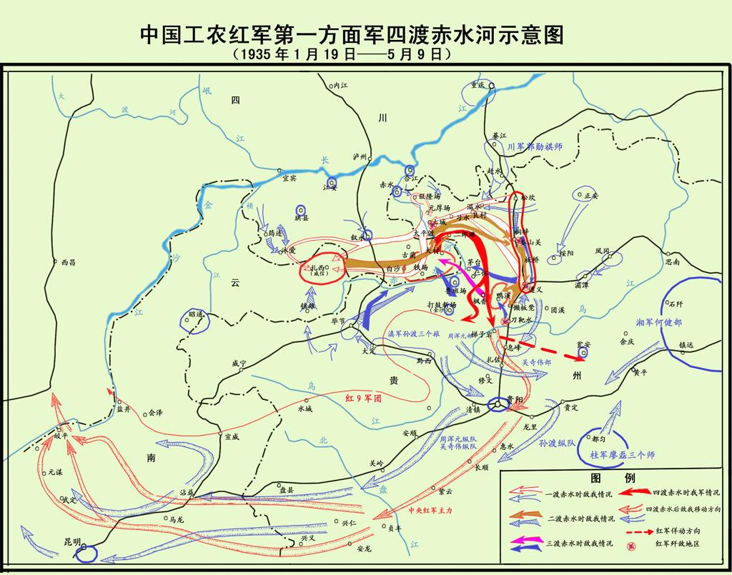
一、中国共产党领导中国人民站起来
思考：
为什么在革命时期游击战法能够帮助我们打胜仗？

Slide 6

你对于某个问题没有调查，就停止你对于某个问题的发言权。这不太野蛮了吗？一点也不野蛮，你对那个问题的现实情况和历史情况既然没有调查，不知底里，对于那个问题的发言便一定是瞎说一顿。瞎说一顿之不能解决问题是大家明了的，那末，停止你的发言权有什么不公道呢？
一切从实际出发 实事求是
思考：结合材料，你能得到毛泽东思想的特质是什么？
Notes:
不提毛泽东本人 是集体智慧的结晶

Slide 7
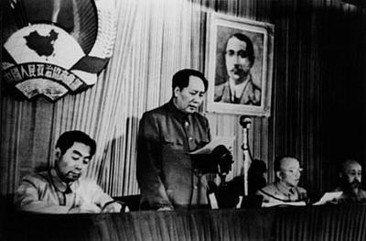
1949年9月21日：毛泽东在政协一次会议上的宣言：
“当我们举行会议的时候，中国人民已经战胜了自己的敌人，改变了中国的面貌，建立了中华人民共和国。我们四万万七千五百万中国人现在是站立起来了，我们民族的前途是无限光明的。”
请同学们思考，你是怎样理解中国人民站起来的？
Notes:
当同学们对党在革命时期的一切从实际出发、实事求是的做法有了一定的了解后，我这里转向教材，运用了毛泽东在为中国人民政治协商会议第一届全体会议起草的宣言中的一段讲话为素材，引导学生通过冋顾历史，懂得新中国的成立给中国的面貌带来了巨大的改变，认识到“中国人民从此站起来了”的深刻内涵，感悟历经艰难困苦的中华民族获得新生时的自豪、自信和自强。
中共共产党只有一切从实际出发，才能根据中国的实际情况出发，完成反帝反封的革命任务，建立新中国。
在这里，我们也应该联系当时的时代背景.思考“中国人民从此站起来 了”的深刻内涵。教师提醒学生思考问题时要联系近代中国的两大历史任务来认识.
可以进一步拓展深化.引导学生展开讨论：从哪些地方可以看出“站起来了”？学生分享自己对“中国人民从此站起来了”的认识。
教师引导学生进一步思考：中华人民共和国的成立.使四万万七千五百万中国人民成为了国家的主人.为了彻底改变旧中国贫穷落后的面貌.实现国家富强和人民幸福.党领导人民还作了哪些努力？取得了哪些成就？

Slide 8
中国共产党领导中国人民经过28年浴血奋战，推翻了帝国主义、封建主义、官僚资本主义， 建立中华人民共和国，中国人民从此站起来了。这一伟大事件，彻底改变了近代以后一百多年中国积贫积弱、受人欺凌的悲惨命运。中华民族走上了实现伟大复兴的壮阔道路。
Notes:
通过同学们的充分讨论，老师给出总结

Slide 9

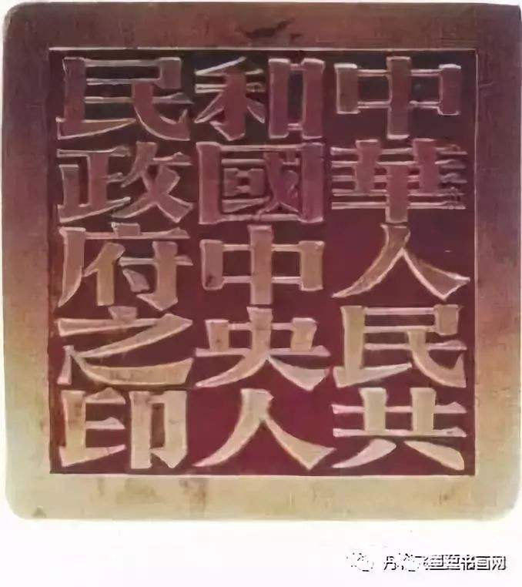
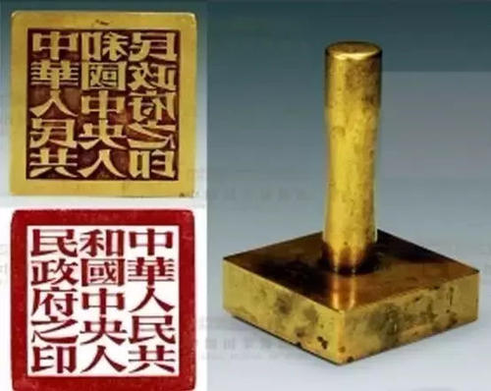
建立新中国 中国人民站起来
——伟大复兴的政治前提
中华人民共和国的成立，为实现由新民主主义向社会主义的过渡，
并在社会主义道路上实现中华民族的伟大复兴创造了政治前提。P9
Notes:
下面，我们回归教材，再次确认知识要点，

Slide 10
新中国成立时，社会经济形势极为严峻，当年全国粮食总产量较抗战前减少21%，机械工业几乎等于零，全国人口80%以上是文盲，所有铁路公路在解放时几乎都不能通车。怎样让4万万同胞摆脱贫困，怎样把落后的中国建设好，这是进京“赶考”的中国共产党人要解决的最大难题。面对“共产党在军事上得了满分，在经济上恐怕要得零分”的种种怀疑，中国共产党交出了令世人惊叹的答卷。

Slide 11

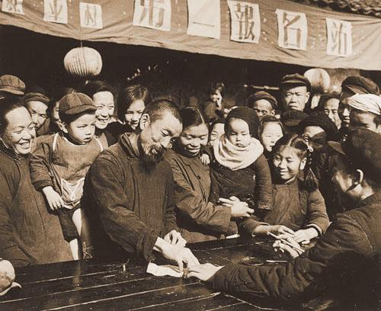
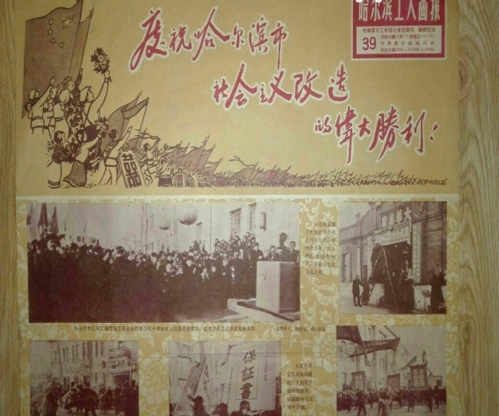
高中政治统编新教材网 www.yuhuaizz.com
建立新中国 中国人民站起来
党的过渡时期总路线和总任务
1956年底
三大改造基本完成
第一阶段
经济恢复时期
完成民主遗留问题时期
1953-1956
1949-1952
第二阶段
向社会主义过渡时期
党在
过渡时期的时间
Notes:
紧接着我们就来看看中国共产党是如果解决的？从1953年党和政府提出“一化三改”过渡时期总路线，到1956年完成对农业、手工业和资本主义工商业的社会主义改造，社会经济结构发生根本变化，生产资料公有制已成为我国社会的经济基础。这标志着社会主义基本制度在我国初步确立，从而为我国逐步走向富强、人民富裕，为当代中国的一切发展进步奠定了制度基础。

Slide 12

序言
中国人民经过一百多年的英勇奋斗，终于在中国共产党领导下，在1949年取得了反对帝国主义、封建主义和官僚资本主义的人民革命的伟大胜利，因而结束了长时期被压迫、被奴役的历史，建立了人民民主专政的中华人民共和国。
1954年，第一届全国人民代表大会第一次会议召开，我国第一部社会主义宪法颁布，这是我国在民主政治建设方面取得的新成就。
Notes:
在这里我突出了两个方面的建设，分别是在民主政治方面，1954年，第一届全国人民代表大会第一次会议召开，我国第一部社会主义宪法颁布，这是我国在民主政治建设方面取得的新成就。在这里先给同学们引出54年宪法，也为今后讲法治建设打下基础。

Slide 13
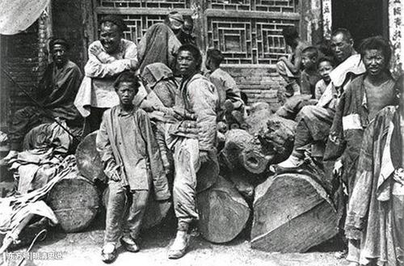
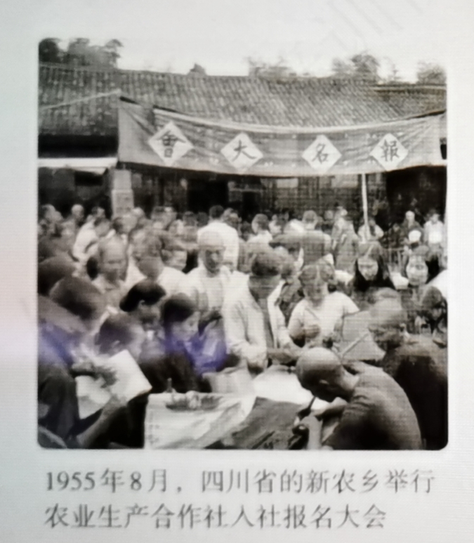
1956年农业社会主义改造完成，农民翻了身，成为土地的主人。
生产资料公有制已成为经济制度的基础。这标志着社会基本制度在我国的初步确立，为当代中国的一切发展进步奠定了制度基础。P10
Notes:
另一方面，我突出了农业土地政策，也为稍后的探究埋下伏笔。

Slide 14
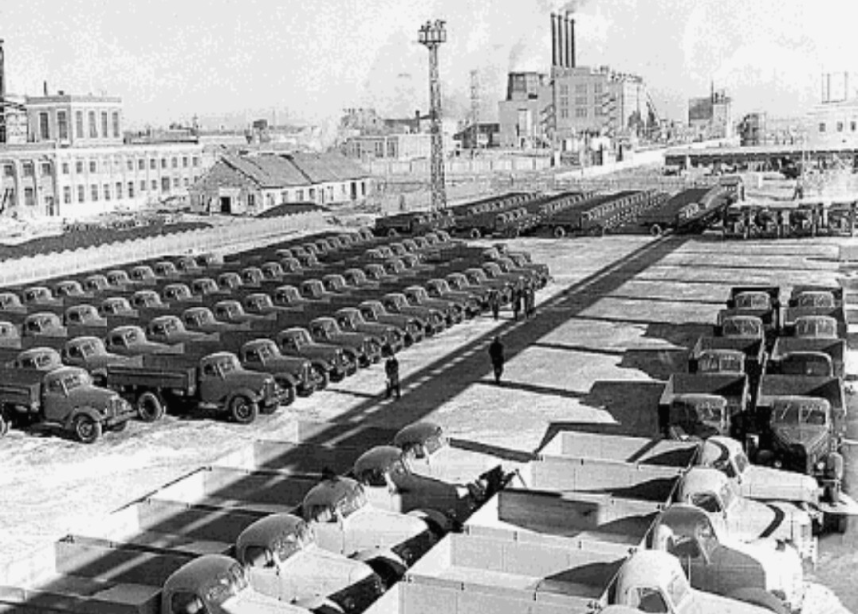
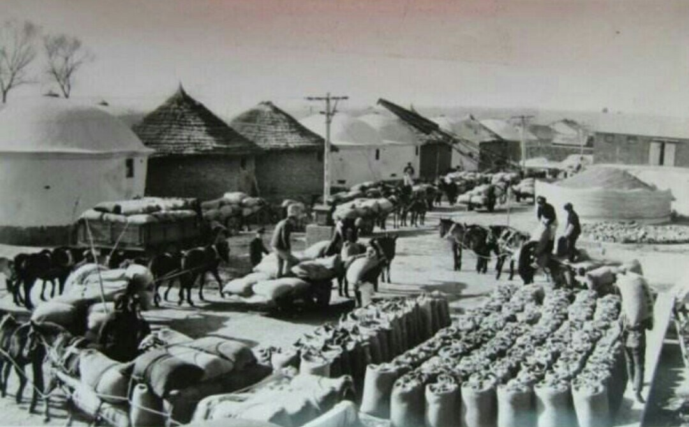
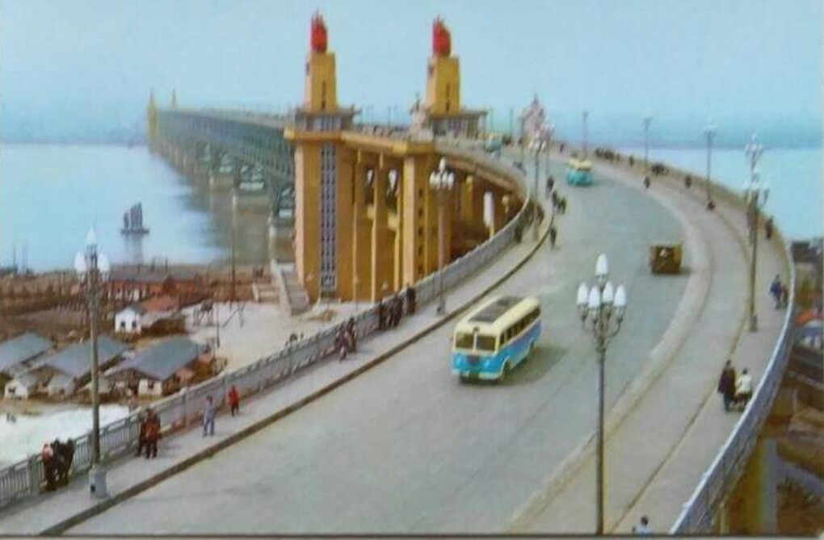
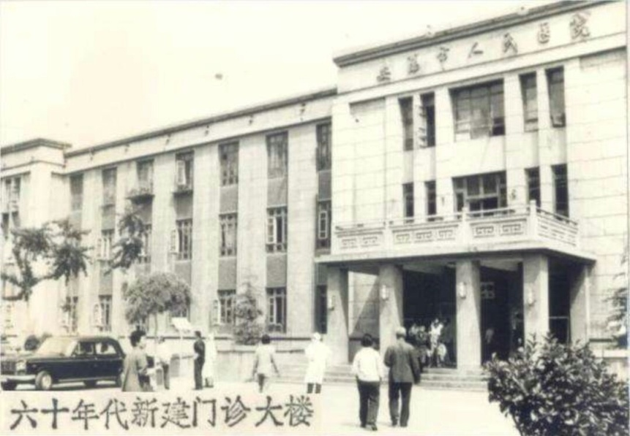
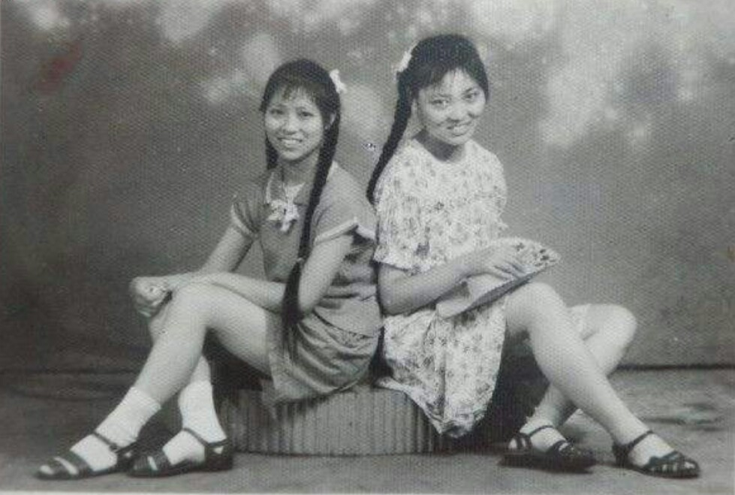

翻
天
覆
地
的
变
化
完整的工建立起业
体系和国民经济体系
农业初步满足了国人
基本生活需求
建筑、交通运输等基础设施建设获得较快发展
教育医疗事业得到
长足进步
国人精神面貌有了极大改变
科技发展取得
重要突破
Notes:
面对“共产党在军事上得了满分，在经济上恐怕要得零分”的种种怀疑，面对“中共的胜利将不过是昙花一现而已”的种种诘难，中国共产党交出了令世人惊叹的答卷。在较短时间内，党领导人民完成社会主义革命，建立起社会主义基本制度，在一穷二白基础上建立起独立的比较完整的工业体系和国民经济体系。新中国成立后30年的社会主义革命和建设，为改革开放积累了重要的思想、物质、制度条件。以党的十一届三中全会为标志启动的改革开放，让中国人民“富起来”。
在这里我链接了两段剪短的视频资料，通过视频资料同学们能够更加直观的看到在建设过程中我们取得的各项成就，国家发生的翻天覆地的变化。

Slide 15
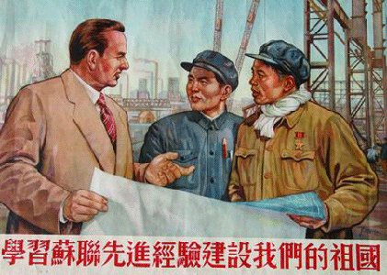
探究与分享
毛泽东曾经说过：“一九五0年到一九五七年，基本上可以说是抄的，就是抄苏联。这个抄是必要的，你不懂嘛。等于写字一样，历来写字讲究临帖，你不临帖怎么行呢？
所以，不能讲一九五0年到一九五七年那个临帖是错了。临帖之后，你就要脱离那个帖，自己独立写字嘛。而且，写草字的人先要写正楷，然后才能写草书，不可以一下子就写草书。看来，要有个时期学习外国。现在还要学习外国，不能说现在连一点书都不抄了。人家书上是正确的东西，而我们没有书，这一部分还得抄。取经是一万年都要取的，你取我的经，我取你的经。不能搞绝对化。全部抄和完全不抄都是形而上学。”——《毛泽东传》
阅读材料，结合我国的革命和建设经历谈谈你对这段话的认识。思考中国共产党为什么能带领中国人民站起来？
Notes:
接下来，面对国家取得的如此成就，我引用了1960年4月毛泽东关于学习外国经脸的一段论述为素材，引导学生思考：我国革命和建设中应如何对待国外的经验？为什么是必要的，一直“抄”行不行？完全“抄”和完全“不抄”行不行？
引导学生懂得党而临大规模社会主义建设任务时是怎样对待外国经验、怎样走好自身建设道路。

Slide 16
从1950年到1957年，我国在实践探索过程中主要照搬苏联的一套做法，这在当时的历史条件下是必要的、有成效的。但是，由于苏联的那套做法并不完全符合中国的实际，其弊端也逐步暴露出来，所以我国需要在实践中进一步探索。这一探索的主题，就是要找到适合中国国情的、自己的建设道路。
要正确地对待外国经验，不应育目反对和排斥外国的东西，相反，还要善于向外国学习。对外国的东西一概排斥或者全盘吸收，都是错误的。向外国学习，要坚持从中国实际出发，反对教条主义，反对抄照。
Notes:
在学生充分讨论后，我给出结论：从1950年到1957年，我国在实践探索过程中主要照搬苏联的一套做法，这在当时的历史条件下是必要的、有成效的。但是，由于苏联的那套做法并不完全符合中国的实际，其弊端也逐步暴露出来，所以我国需要在实践中进一步探索。这一探索的主题，就是要找到适合中国国情的、自己的建设道路。要正确地对待外国经验，不应育目反对和排斥外国的东西，相反，还要善于向外国学习。对外国的东西一概排斥或者全盘吸收，都是错误的。向外国学习，要坚持从中国实际出发，反对教条主义，反对照抄照。

Slide 17
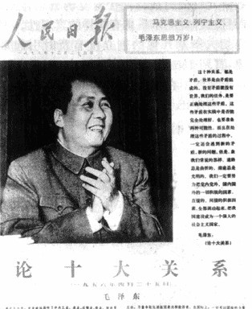
新中国建立后，党坚持实事求是的思想路线，从中国的实际出发，工作中取得很大成绩。
Notes:
最后作出第一个“站起来”主题的小结，
党坚持实事求是的思想路线，从中国的实际出发，工作中取得很大成绩。

Slide 18
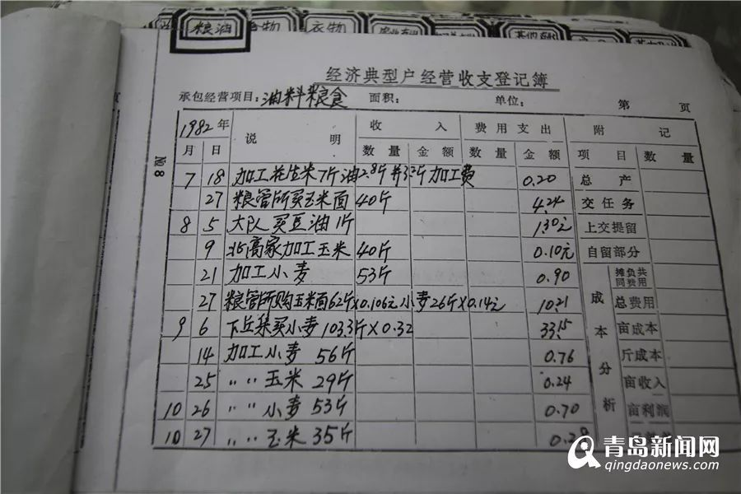
二、关键抉择——中国共产党领导中国人民富起来
家庭的变化是时代的缩影。山东
省一个农民从1982年开始记录家庭账
本。1982年12月，账本记录的是面条、酱油、豆腐、油条、瓜子等食品。这
一年，他家总收入836.54元，总支出574.9元，结余261.64元。
三十多年过去了，他家消费支出一年比一年多，日子越过越红火，肉、蛋、菜的消费额明显增长，还增加了彩电、冰箱、洗衣机、太阳能热水器、手机、摩托车、汽车等项目支出。账本显示，2018年他家的结余是1982年的200多倍。小小的账本折射出一个普通农民家庭生活的变化。
阅读材料，说说这个家庭的生活发生了哪些变化？说说为什么会有这些变化？
Notes:
下面我开始具体来说，第一个案例分享是刘元九的家庭账本，让同学们说说这个家庭的生活发生了哪些变化？说说为什么会有这些变化？
同学们之前接触过这方面的历史知识，能够比较容易的回答出是因为改革开放，我们才有了这些变化。那这里我会进一步追问：党的十一届三中为什么作出改革开放的决定？ 希望同学们能够思考事件背后的原因，进而得出结论。

Slide 19

改
革
开
放
改革开放的伟大实践，极大地解放和发展了社会生产力，极大地增强了社会发展活力，极大地激发了广大人民群众的创造性，人民生活显著改善，综合国力显著增强，国际地位显著提高，这是中国共产党对中华民族和中国人民做出的伟大历史贡献。P12
重
大
意
义

Slide 20
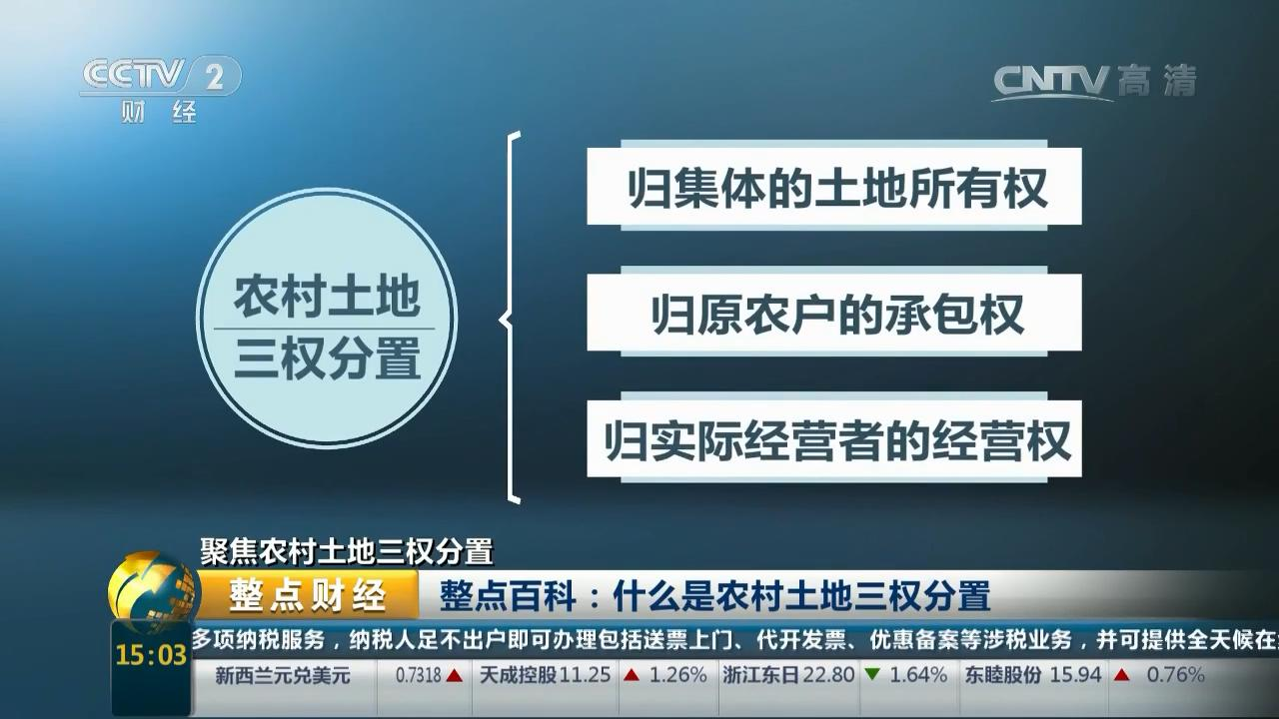
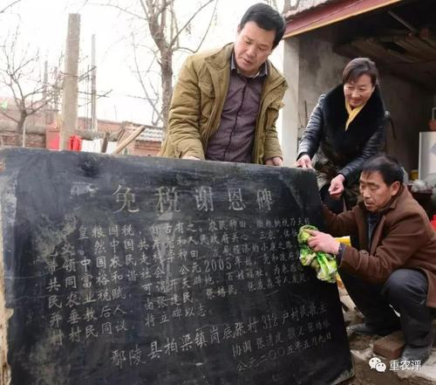
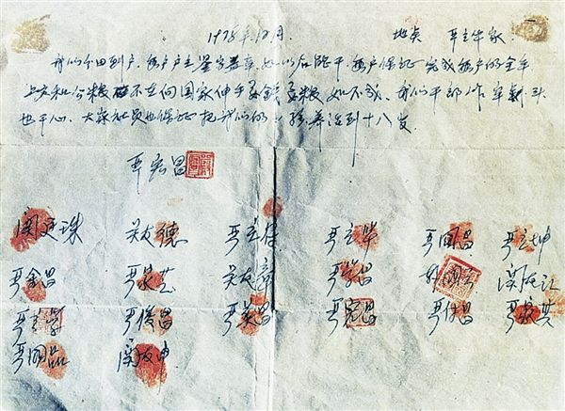

案例分享
农村土地三权分置
免除农业税
家庭联产承包责任制
农业合作社
回顾近代以来中国革命（改革），思考为什么中国的革命（改革）的开始总是以“土地问题”为开端？你知道我国今天的土地政策吗？说明中国共产党坚持了什么思想路线？
Notes:
第三个提供的案例是近代以来中国革命（改革），请思考为什么中国的革命（改革）的开始总是以“土地问题”为开端？你知道我国今天的土地政策吗？说明中国共产党坚持了什么思想路线？
还可以让同学们、结合所学的历史知识总结中国历史上历次土地改革的情况，思考土地改革的原因，形成完整的认识。

Slide 21
从1978年到2017年，我国国内生产总值增长33.5倍，年均增长9.5%，远高于世界经济同期年均2.9%的增速，经济规模从1978年世界第11位到2010年跃居世界第2位，中国人民从温饱迈向全面小康。我国40多年的改革开放，走完了发达国家几百年走过的工业化进程，实现了中国人民千百年来梦寐以求的脱贫夙愿。
思考：中国共产党为什么能够带领中国人民进行改革开放，带领中国人民富起来？
Notes:
紧接着，让同学们阅读改革开放以来我们取得的成就，思考中国共产党为什么能够带领中国人民进行改革开放，带领中国人民站起来？

Slide 22
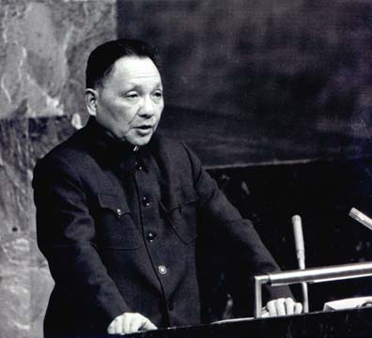
1978年底邓小平在中共中央工作会议上发表《解放思想，实事求是，团结一致向前看》的讲话。
一个党，一个国家，一个民族，如果一切从本本出发，思想僵化，迷信盛行，那它就不能前进，它的生机就停止了，就要亡党亡国。
只有解放思想，坚持实事求是，一切从实际出发，理论联系实际，我们的社会主义现代化建设才能顺利进行。
Notes:
至此，我们可以得出，党领导中国人民不管是革命还是建设都只有心系人民、从中国的实际出发，解放思想，坚持实事求是，一切从实际出发，理论联系实际，我们的社会主义现代化建设才能顺利进行。

Slide 23
我是人民的儿子,我深情地爱着我的祖国和人民!
——邓小平

Slide 24
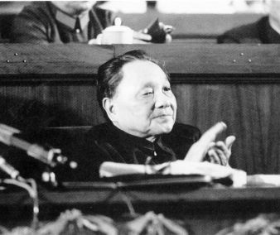
——以邓小平同志为主要代表的中国共产党人成功开创了中国特色社会主义
我们的现代化建设，必须从中国的实际出发，无论是革命还是建设，都要注意学习和借鉴外国经验。但是，照抄照搬别国经验、别国模式，从来不能得到成功。这方面我们有过不少教训。把马克思主义的普遍真理同我国的具体实际结合起来，走自己的道路，建设有中国特色的社会主义，这就是我们总结长期历史经验得出的基本结论。
——1982年9月1日，邓小平在中国共产党 第十二次全国代表大会上的开幕词

Slide 25
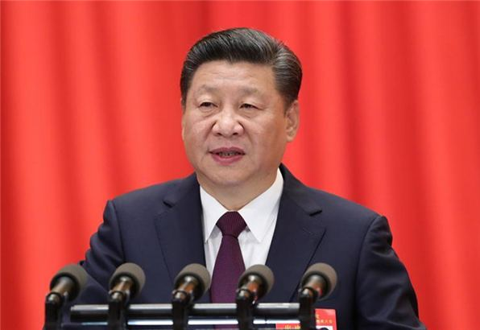
三、中国共产党领导中国人民强起来
经过长期努力，中国特色社会主义进入了新时代，这是我国发展新的历史定位。
——习近平
2017年10月18日，习近平在党的十九大上作报告
Notes:
党的十九大宣布：“经过长期努力，中国特色社会主义进入了新时代。”这是我国发展新的历史方位，意味着中华民族迎来了从站起来、富起来到强起来的伟大飞跃，意味着我国前所未有地接近实现中华民族伟大复兴的目标。

Slide 26
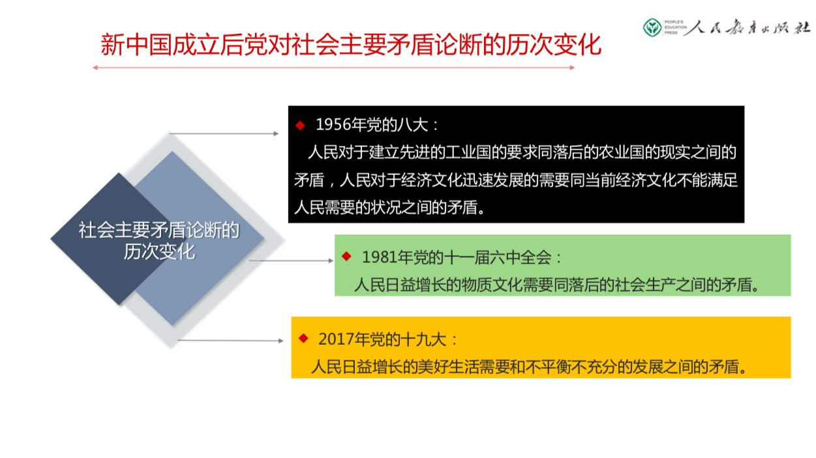
思考我国社会主要矛盾变化的原因？
结合生活，说说人民美好生活需要的具体内容？
Notes:
中国特色社会主义进入新时代，是新中国成立以来特别是改革开放以来党和国家各项事业发展进步的必然结果，是当代中国社会主要矛盾发生变化的必然结果，是中国共产党领导中国人民承前启后、继往开来的必然结果。在这里我列举出我国社会主要矛盾，让同学们思考我国社会主要矛盾的变化原因。

Slide 27
新时代，我国社会主要矛盾的变化是关系全局的历史性变化，深刻反映了我国社会生产和社会需求的新特点，是由我国现阶段的客观实际决定的。
一是我国社会生产力水平总体上显著提高、社会生产能力在很多方面进入世界前列。长期所处的短缺经济和供给不足状况已经发生根本性转变，再讲落后的社会生产已经不符合实际。
二是人民生活水平显著提高，对美好生活的向往更加强烈，不仅对物质文化生活提出了更高要求，而且在民主、法治、公平、正义、安全、环境等方面的要求日益增长，只讲物质文化需要已经不能真实全面地反映人民群众的愿望和要求。影响满足人民美好生活需要的因素很多，但主要是发展不平衡、不充分问题，其他问题归根到底都是由此造成或派生的。

Slide 28





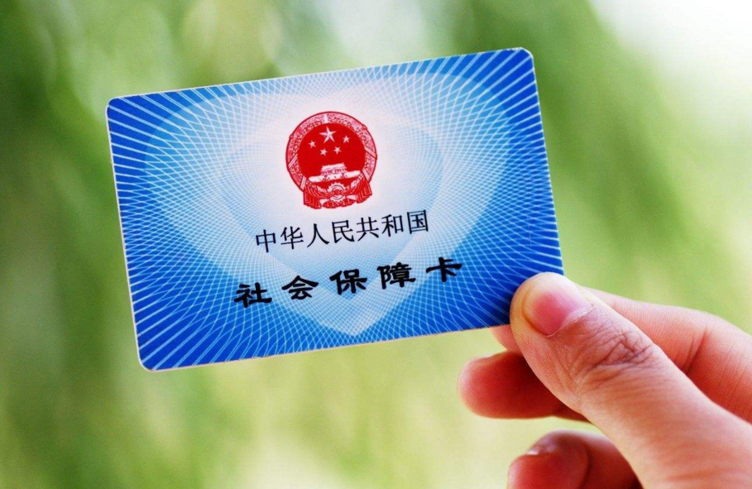


人民群众的期盼
更好的教育
更稳定的工作
更满意的收入
更可靠的社会保障
更高水平的医疗卫生服务
更舒适的居住条件
更优美的环境
更丰富的精神文化生活
Notes:
在新时代人民对美好生活也有了更多的期盼

Slide 29


高速度
转向
高质量
中国速度
中国制造
中国质量
中国创造
总体小康
发展不平衡
金山银山
全面小康
协调可持续
绿水青山
Notes:
进入新时代，我们的发展由高速度转向高质量、由

Slide 30

新时代的中国声音与中国方案：
新时代中国外交正在迅速稳步地迈向世界外交舞台中心。
中国外交维护着中国和平发展的国际环境和世界和平大局。中国外交思想正引领世界未来发展方向。中国为拉动世界经济增长做出巨大贡献。
Notes:
不仅如此，我们还在世界上贡献了更多的中国声音与中国方案。在这里我也是插入了视频连接，让同学感受新时代的外交变化。

Slide 31



思考：中国特色社会主义进入新时代，有什么意义？P13
在中华人民共和国发展史、中华民族发展史上的意义
在世界社会主义发展史上的重大意义
在人类社会发展史上的重大意义
Notes:
接着让同学们思考。中国特色社会主义进入新时代，有什么意义？

Slide 32
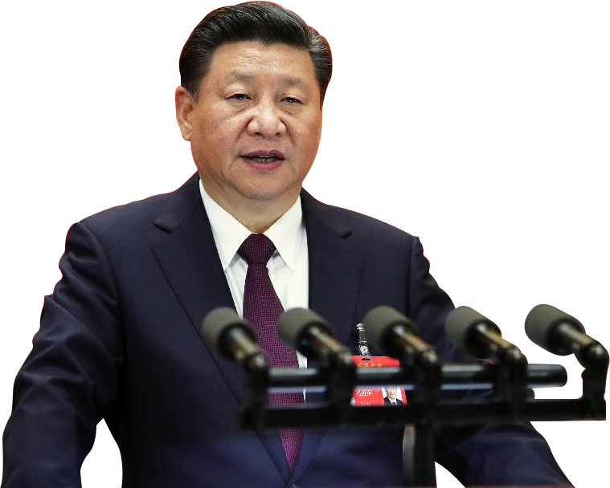
为什么中国共产党带领我们进入新时代踏上新征程？
把人民对美好生活的向往作为奋斗目标，依靠人民创造历史伟业。
中国共产党人的初心和使命，就是为中国人民谋幸福，为中华民族谋复兴。
“实现中华民族的伟大复兴，就是中华民族近代以来最伟大梦想”。
为世界做贡献，是中国共产党为人类谋和平、谋发展的使命担当。创造性提出共商共建共享“一带一路”倡议，构建人类命运共同体。
——习近平
Notes:
最后做个小结，请同学们为什么中国共产党带领我们进入新时代 踏上新征程？

Slide 33
中国共产党的指导思想一脉相承、与时俱进的共同特质是什么？
时代特征
马克思主义中国化
继承和发展
实践
集体智慧
实事求是

Slide 34
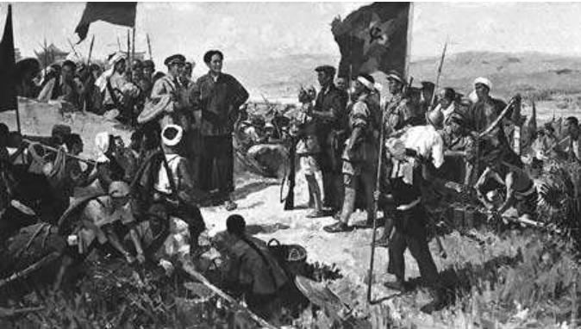
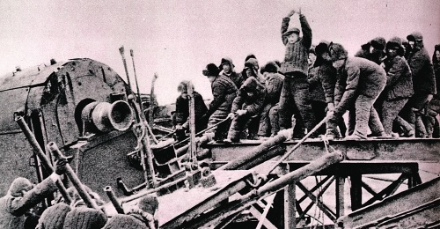
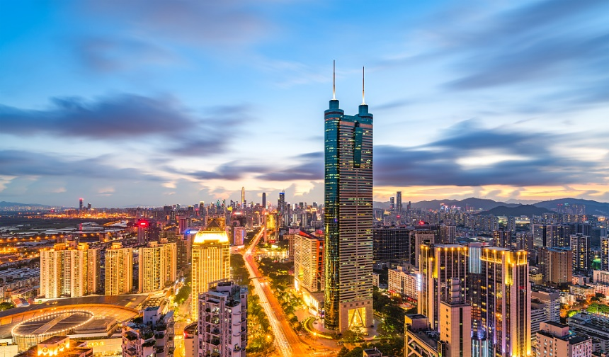
2. 坚持党对一切工作的领导是历史和人民的选择
中国共产党一经成立就义无反顾肩负起带领人民谋求民族独立、人民解放和实现国家富强、人民幸福的历史重任。
革命
建设
改革
推翻了压在中国人民头上的“三座大山”，彻底结束了半殖民地半封建社会的历史。
完成了由新民主主义向社会主义的过渡，实现了中华民族有史以来最为广泛而深刻的社会变革。
开启改革开放新的伟大革命，开辟中国特色社会主义道路，取得了社会主义现代化建设的伟大成就。
历史清晰表明：没有共产党，就没有新中国；没有共产党，就没有新中国的繁荣富强。

Slide 35
基本国情
主要矛盾
第一课
中华人民共和国成立前各种政治力量
各种政治力量及其方案
中国共产党的方案成为唯一正确的选择
历史和人民的选择
1919
1921 （初心和使命）
1949
没有共产党就没有新中国
社会主义基本制度确立
建立新中国
党领导人民
站起来富起来强起来
为民族复兴创造了政治前提
为当代中国发展进步奠定了制度基础
1956
1978
新时代
改革开放
新时代 新征程
Notes:
现在我们来看一下本节课的逻辑结构，第二框题根据时间脉络可以清晰的分为三个子目：即站起来、富起来、强起来三个环节，

Slide 36
第二框中国共产党领导人民站起来、富起来、强起来
第一目建立新中国，中国人民站起来
第二目实行改革开放，走向民富国强
第三目进入新时代，踏上新征程
辉煌壮丽七十年:经济快速发展奇迹，社会长期稳定奇迹结论:中国共产党的领导一历史的选择，人民的选择。
Notes:
第一目“建立新中国 中国人民站起来”，主要阐述中国人民在中国共产党的领导下取得了新民主主义革命的胜利.建立了中华人民共和国，从此站起来。开始进行社会主义建设的新探索；第二目“实行改革开放 走向民富国强”.主要阐述改革开放是决定当代中国命运的关键抉择，开创和发展了中国特色社会主义.使中国人民逐步富起来.中国的综合国力得到显著增强和提升；第三目“进入新时代 踏上新征程”，主要阐述中国共产党团结带领全国人民，经过长期努力.推动中国特色社会主义进入新时代.踏上全面建设社会主义现代化强国、实现中华民族伟大复兴的新的历史征程.

Slide 37
要点一：新中国成立的意义
在中国共产党领导人民建立中华人民共和国，实现了中国从几千年封建专制政治向人民民主的伟大飞跃。从此，中国人民掌握了国家的权力，成为国家和自己命运的主人。中华人民共和国的成立为实现由新民主主义向社会主义的过渡，并在社会主义道路上实现中华民族的伟大复兴创造了政治前提。

Slide 38
要点二：社会主义改造的意义
到1956年底，我国社会主义改造基本完成，社会经济结构发生了根本变化，生产资料公有制已成为我国社会的经济基础。这标志着社会主义基本制度在我国初步确立，从而为我国逐步走向国家富强、人民幸福，为当代中国的一切发展进步奠定了制度基础。

Slide 39
要点三：改革开放的意义
1978年12月，党的十一届三中全会开启了改革开放的历史新时期。改革开放的伟大实践，极大地解放和发展了社会生产力，增强了社会发展活力，激发了广大人民群众的创造性，使人民生活显著改善，综合国力显著增强，国际地位显著提高，这是中国共产党对中华民族和中国人民作出的伟大历史贡献。

Slide 40

要点四：进入新时代的意义
中国特色社会主义进入新时代，意味着近代以来久经磨难的中华民族迎来了从站起来、富起来到强起来的伟大飞跃。
Notes:
我们在必修一中重点讲过了中国特色社会主义进入新时代的相关知识，在这里就不再赘述

